Slide 1
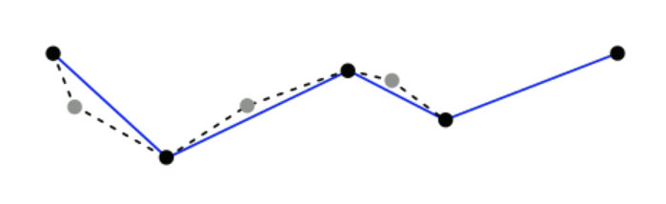
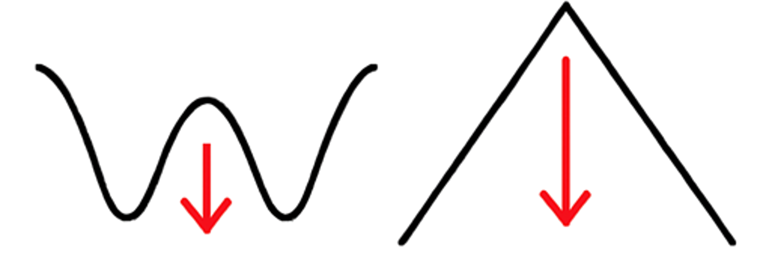
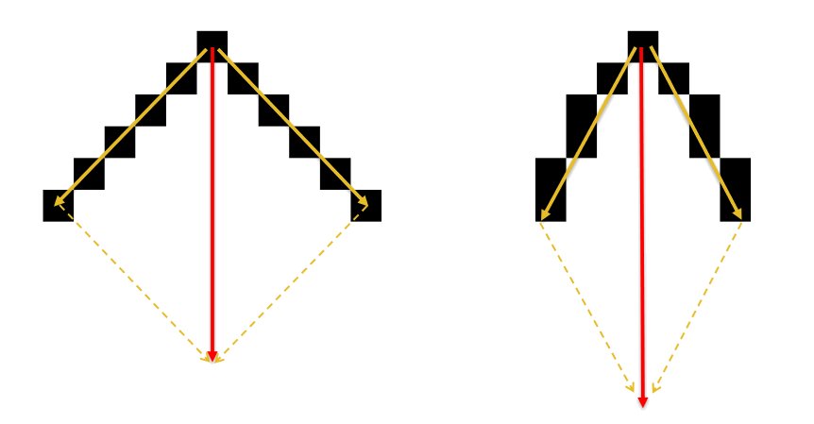
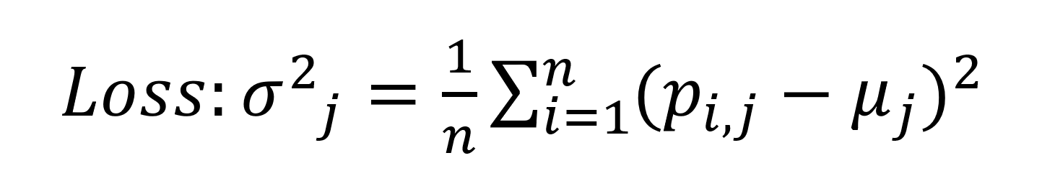
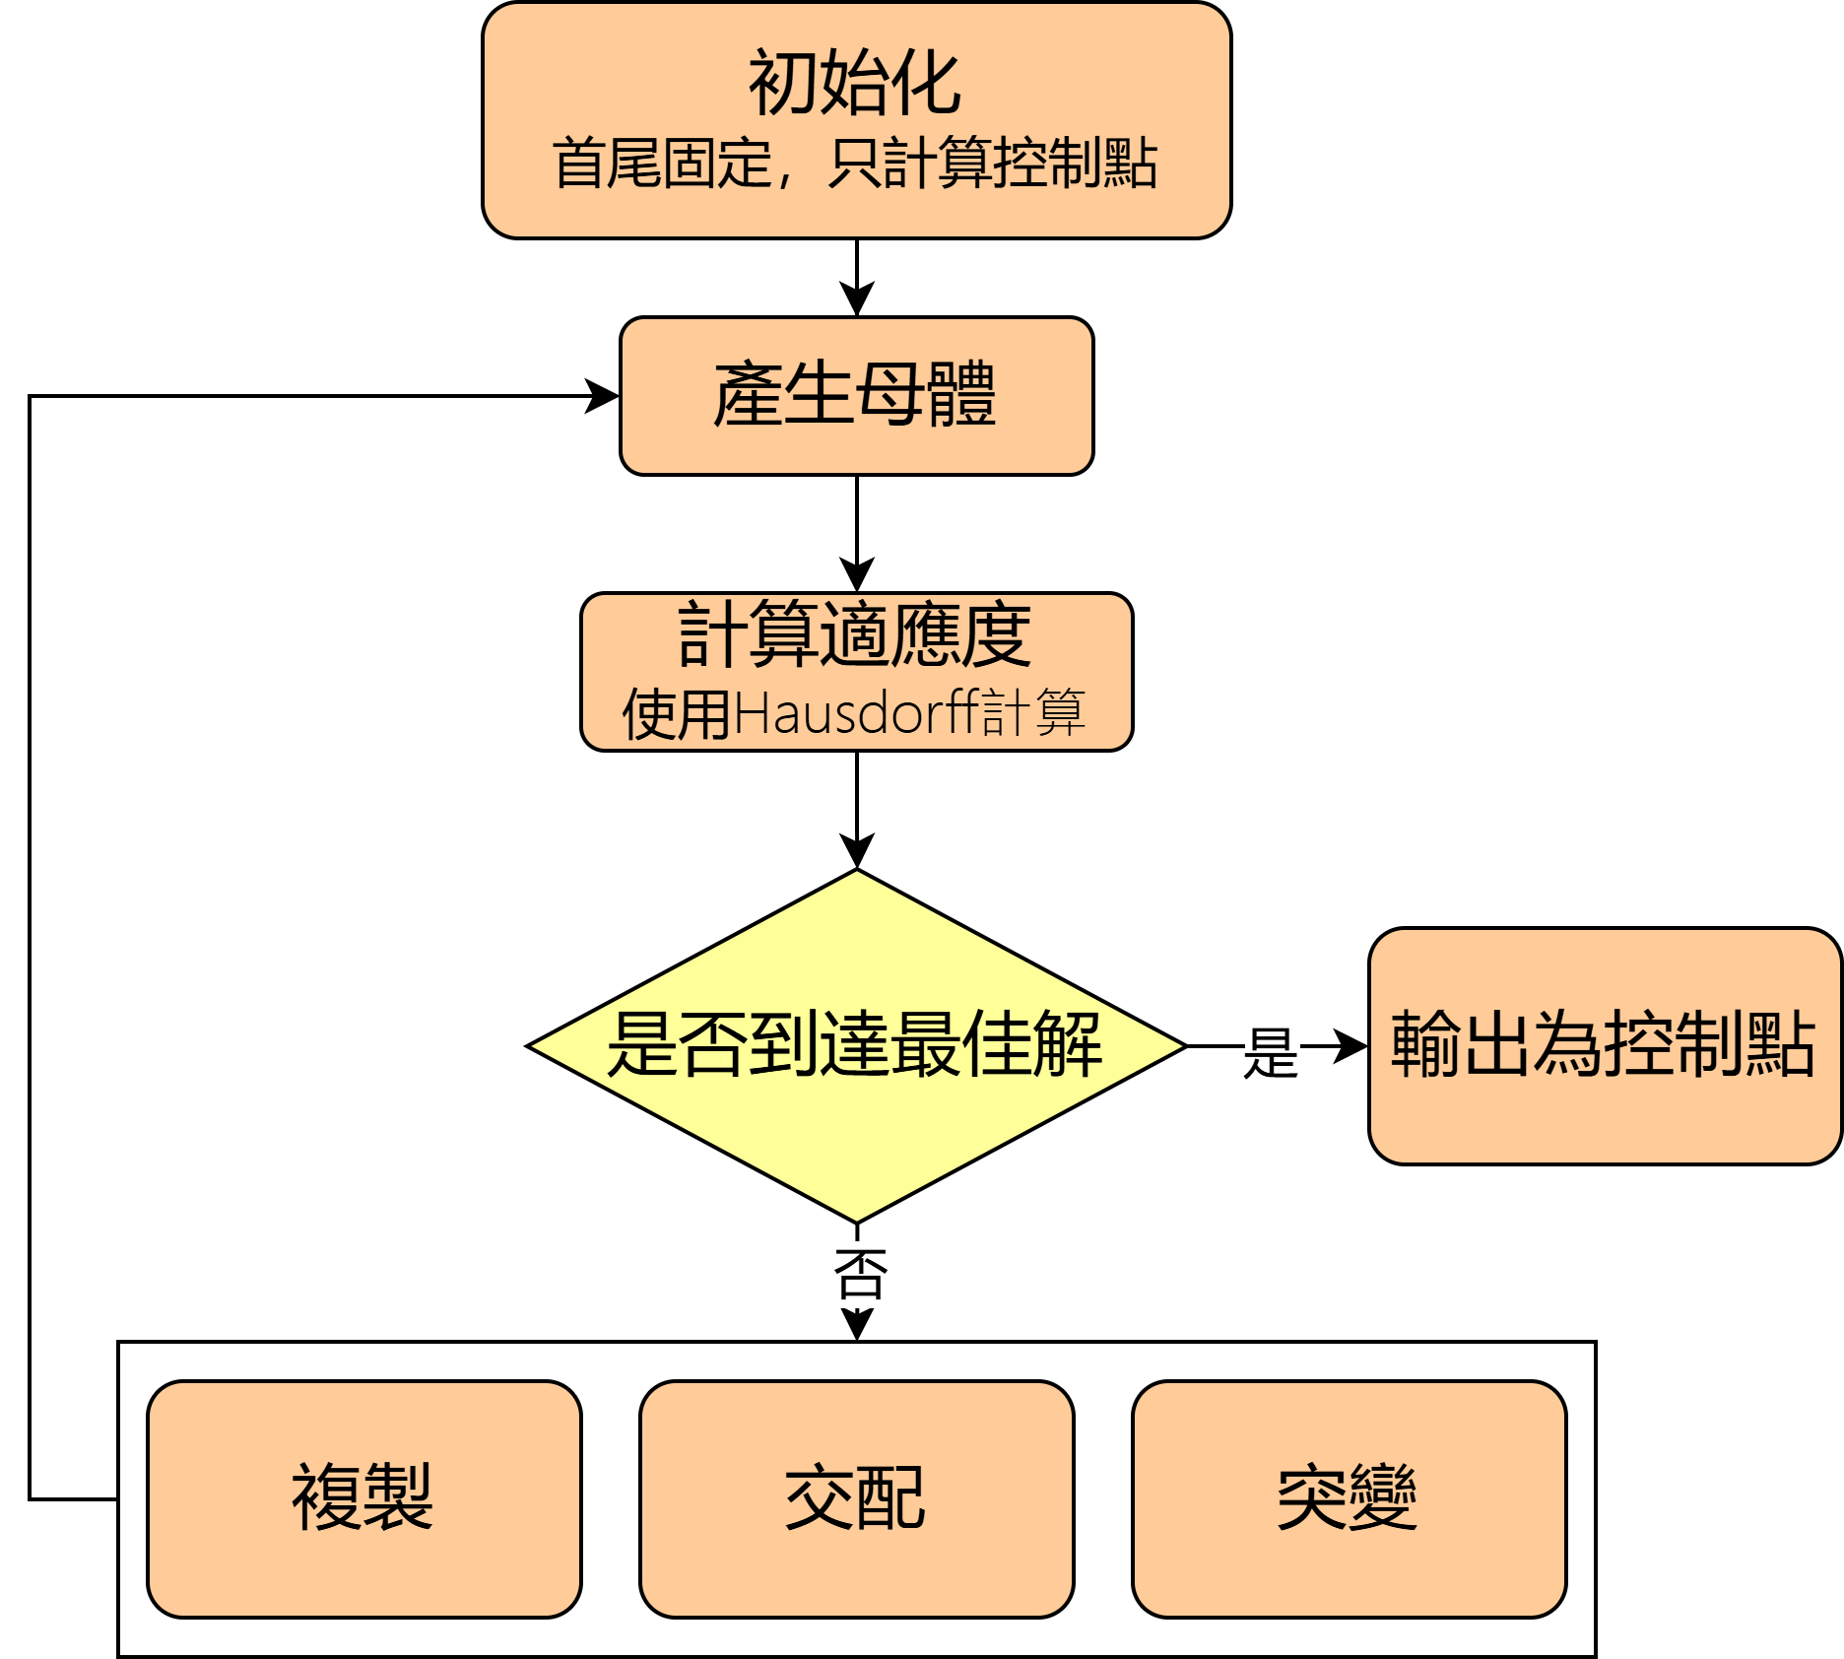
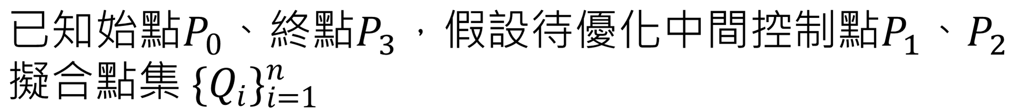

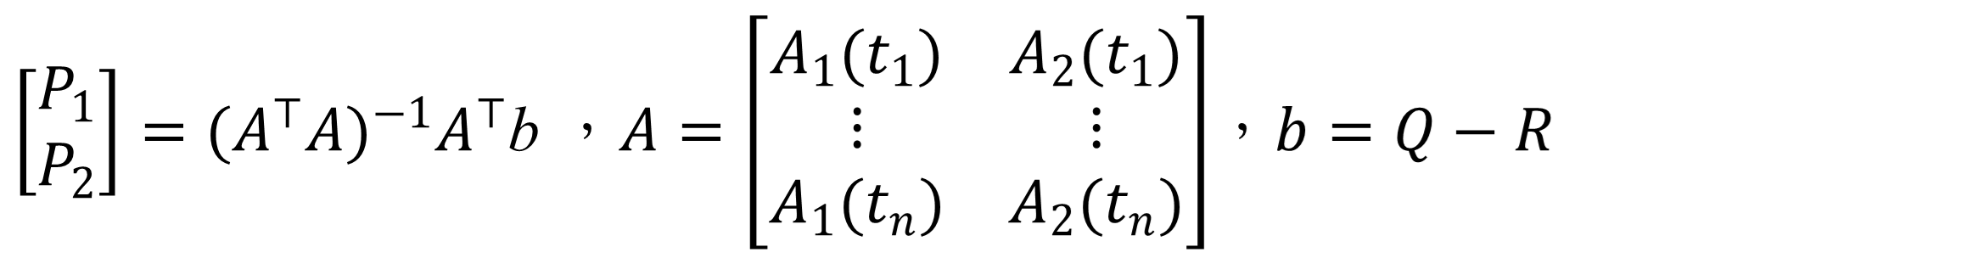
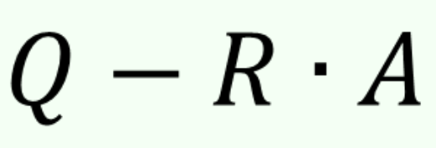
(二) 自創演算法 Segment Vector and Curvature Feature Processing (SVCFP)
（RDP）演算法簡化路徑
為了有效加速運算並精確提取曲線特徵，整合了RDP演算法，RDP演算法透過設定容忍誤差值，遞迴地檢查線段並移除不重要的點，從而在保持曲線形狀的同時，顯著減少路徑點數，並保留圖像轉折點和極值點
▲ RDP演算法示意 (圖片來源 : https://en.wikipedia.org/wiki/Ramer
%E2%80%93Douglas%E2%80%93Peucker_algorithm)
向量判斷
此法透過分析簡化點在不同鄰域尺度下的向量大小，結合統計與閾值判斷，更準確地識別出顯著簡化點。
▲ 特殊曲線向量和縮短示意圖 (作者自行繪製)
▲向量判斷原理 (作者自行繪製)
角度變化
透過分析每個簡化點前後向量的內積來偵測角度變化，並利用外積判斷方向是否轉變，當外積符號改變時，該點即被認定為重要的轉向點。
分數超過預設閾值的點將被標記為特徵點，為了彌補RDP簡化可能遺漏的關鍵曲線形態，引入了中點插入與相近點融合機制。
避免節點過於密集，會檢查新點與周圍點的距離，若過於接近則執行消融策略，自動剔除冗餘點，確保最終特徵點的分布均衡與準確性。
四、貝茲擬合
選擇最佳的損失函數-Hausdorff距離
Hausdorff 距離是一種用來衡量兩個點集之間相似度的指標，應用於手繪線段與擬合線段的座標比對，透過計算兩者間的最大距離並標準化。
▲ Hausdorff 距離公式
擬合方法
(一) 遺傳演算法 (Genetic Algorithms, GA)
(二) 最小平方法 (Least Squares Method, LSM)
步驟1 設定條件與擬合目標
步驟2 三次貝茲曲線的參數化數學模型
步驟3 控制點的線性化表示與向量分解
其中
步驟4 建立最小誤差平方和目標函數
以擬合點誤差最小為目標，建構損失函數如下
▲應用GA演化流程於貝茲擬合
步驟5 矩陣化建模與應用最小平方法解出最適控制點
初期採用遺傳演算法（GA）優化貝茲曲線控制點，固定起終點、僅調整中間點，透過選擇、交配與突變等演化策略，搭配 Hausdorff 距離評估誤差，不僅能跳脫區域最佳解，亦可藉由調整種群大小與世代數在擬合準確度與計算效率間取得良好平衡。
解出

